Slide 1
20180709
Lab meeting
Lee Jong Geon

Slide 2
SK hynix 중간 보고 (7/5, 목)
집광효율을 증대를 위한 정사각형 Embedded Cell (EC) 설계
QE
OC
OC
900nm / N
CF
CF
_{CF}
EC height
EC span
O
HfO₂
<계산범위>
Number of cell (N)
: 1 ~ 5
EC span
: 20 ~ 180 nm
EC height
: 0 ~ 200 nm
Al₂O₃
Si
Si
X-talk
※ Thickness [nm]
CF: 650
O : 110; HfO2 : 55; Al2O3 : 6
Base
Nitride
Oxide
TiO₂
3 cells, nitride
5 cells, oxide
5 cells, TiO₂
 |  | Base | Nitride | Oxide | TiO₂
QE (%) | R | 60.78 | 60.67 | 60.27 | 61.04
 | G | 67.08 | 67.26 | 67.38 | 67.29
 | B | 58.89 | 59.74 | 59.56 | 59.33
 | W | 65.03 | 65.29 | 65.09 | 65.06
X-talk (%) | R | 1.910 | 2.195 | 2.107 | 2.160
 | G | 31.11 | 31.88 | 32.07 | 31.96
 | B | 12.37 | 12.77 | 13.04 | 13.09
 | Avg. | 15.13 | 15.62 | 15.74 | 15.74
Optimization
<Nitride> EC span: 20 nm EC height : 200 nm
<Oxide> EC span: 60 nm EC height : 150 nm
<TiO₂> EC span: 60 nm EC height : 50 nm
CF 내부에 삽입된 dielectric cube에 의해 집광되는 효과를 이용하여, 광효율을 증가시키기 위한 구조 계산
Si₃N₄, SiO₂, 그리고 TiO₂를 이용한 dielectric cube 별 최적 파라미터 계산
➔ 효율 증가 수준 미비
자유도 높은 구조 (구, 원기둥, 등) 를 활용하여 3차원 계산이 필요

Slide 3
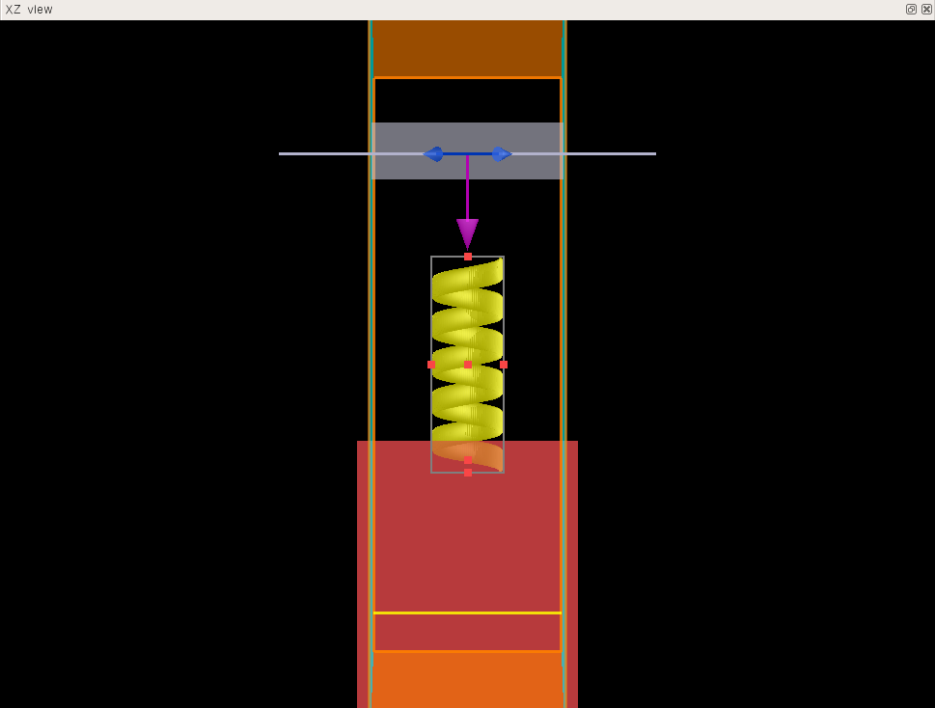
Metamaterial
Helix: 여러 개의 cylinder로 구현
Fiber radius: 3 um
Helix period: 10um
Helix radius: 30um
Material: Au (Gold)
n turns: 5
ncyl turn: 100
Helix Period
Substrate: Silicon
Source: plane wave (0.1T ~ 5THz)
n turns
170 um

Slide 4
이번 주
LabVIEW 프로그램 준비 중 (오류 수정)
SK Hynix 최종 발표 (7/27, 금) 준비

